Slide 1
مراقبت بهداشتی برای پناهجویان
معرفی سیستم مراقبت بهداشتی سویدن
مارس 2016
Finns även tillgänglig digitalt på www.uppdragpsykiskhalsa.se

Slide 2

هدف ارائه و مطالب امروز
  معرفی سیستم مراقبت بهداشتی سویدن
  اطلاع از حقوق پناهجویان در مسئله مراقبت بهداشتی
  دعوت به شرکت در چکاپ طبی
  امروز سؤالات شخصی یا مشاوره در مورد مشکلات طبی مجاز نخواهد بود

Slide 3

فیلم معرفی

Slide 4
دستور جلسه‌ ارائه امروز
  قوانین کلی در مورد سیستم مراقبت بهداشتی سویدن
  حقوق پناهجویان در زمینه مراقبت بهداشتی
  چکاپ طبی
  مراقبت از خود و خدمات اطلاعات 1177
  سیستم مراقبت بهداشتی سویدن
    مراکز مراقبت بهداشتی محلی
    شفاخانه ها
    سایر خدمات (مثل خدمات دندان پزشکی)

Slide 5
دستور جلسه‌ ارائه امروز
  قوانین کلی در مورد سیستم مراقبت بهداشتی سویدن
  حقوق پناهجویان در زمینه مراقبت بهداشتی
  چکاپ طبی
  مراقبت از خود و خدمات اطلاعات 1177
  سیستم مراقبت بهداشتی سویدن
    مراکز مراقبت بهداشتی محلی
    شفاخانه ها
    سایر خدمات (مثل خدمات دندان پزشکی)

Slide 6
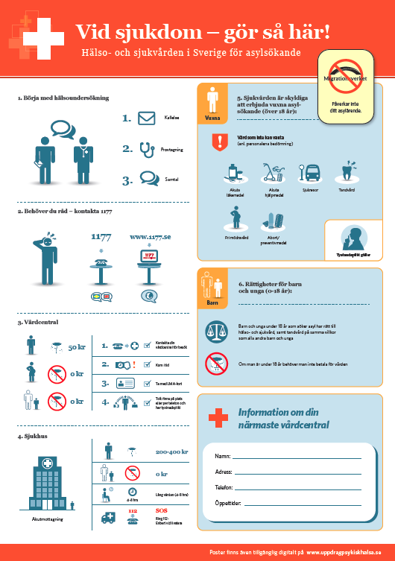
ویژگی های خاصی در سیستم مراقبت بهداشتی سویدن از جمله در نقشها و قوانین آن وجود دارد.
  پرستان نقش بسیار مهمی دارند و بسیار باسواد هستند.
  وقت شناسی بسیار ضروری است - در غیراین صورت نوبت به بیماران دیگر میرسد.
  قبل از شفاخانه به مرکز مراقبت بهداشتی خود بروید*
  پرستان و داکتران به سوگندنامه رازدارى‌ قسم خورده اند.
  اگر زبان سویدی بلد نیستید باید یک مترجم شفاهی داشته باشید
  (که او هم باید به سوگندنامه رازدارى‌ قسم خورده باشد).
  دسترسی به آنتی بیوتیک تنها در ایستگاه MRSA ممکن است
* اگر عاجل و خطرآفرین نیست - به 112 تلیفون کنید

Slide 7
دستور جلسه‌ ارائه امروز
  قوانین کلی در مورد سیستم مراقبت بهداشتی سویدن
  حقوق پناهجویان در زمینه مراقبت بهداشتی
  چکاپ طبی
  مراقبت از خود و خدمات اطلاعات 1177
  سیستم مراقبت بهداشتی سویدن
    مراکز مراقبت بهداشتی محلی
    شفاخانه ها
    سایر خدمات (مثل خدمات دندان پزشکی)

Slide 8













منطقه ها باید مراقبت هایی ارائه دهند که پناهجویان بزرگسال را در انتظار نگذارد
مسئولیت های منطقه ای پناهجویان بزرگسال بیشتر از 18 سال
منطقه ها باید مراقبت هایی ارائه دهند (که توسط کارمندان بخش طبی مشخص شده) که پناهجویان بزرگسال را در انتظار نگذارد، از جمله:
ارائه دارو برای بیماران عاجل
کمک های طبی پایه ای
دسترسی/حمل و نقل به مراکز مراقبت بهداشتی
مراقبت در طول بارداری یا حاملگی
سقط جنین و جلوگيرى‌ از آبستنی یا بارداری
بزرگسالان
حقوق شخصی - تمام کارمندان بخش طبی به سوگندنامه رازدارى‌ قسم خورده اند.

Slide 9



هر منطقه باید به همان اندازه به اطفال پناهجو خدمات دهد که به اطفال سویدنی خدمات میدهد.
مسئولیت های منطقه ای پناهجویان اطفال کمتر از 18 سال
اطفال و نوجوانان مطابق شرایط یکسانی با اطفال/نوجوانان ساکن سویدن خدمات طبی و دندان پزشکی دریافت می کنند.
تمام خدمات طبی و دندان پزشکی برای اطفال رایگان است.
اطفال

Slide 10
دستور جلسه‌ ارائه امروز
  قوانین کلی در مورد سیستم مراقبت بهداشتی سویدن
  حقوق پناهجویان در زمینه مراقبت بهداشتی
  چکاپ طبی
  مراقبت از خود و خدمات اطلاعات 1177
  سیستم مراقبت بهداشتی سویدن
    مراکز مراقبت بهداشتی محلی
    شفاخانه ها
    سایر خدمات (مثل خدمات دندان پزشکی)

Slide 11
چکاپ طبی سرآغاز دسترسی به مراقبت های بهداشتی سویدن است.
رسیدن به سویدن
چکاپ طبی
شماره تلیفون 1177- برای مشاوره در خصوص مراقبت از خود
مراکز مراقبت بهداشتی محلی
(مراقبت اصلی)
شفاخانه ها
(مراقبت ثانویه)

Slide 12








وقتی نوبت شما شود نامه ای دریافت خواهید کرد،
و حتماً باید سر وقت و به موقع تشریف بیاورید.
مرحله 1 - نامه دریافت کنید
مرحله 2 - چکاپ طبی
مرحله 3 - در صورت نیاز تماس بگیرید
رفتن به داکتر - تنها در صورت نیاز
آزمایش خون و چکاپ بدنی
هیچ اطلاعاتی به Migrations- verket هاجران نرسیده است
گفتگو با یک پرستار متخصص
زمان و مکان
کمک بیشتر بعد از دریافت اجازه اقامت
کارت LMA خود را بیاورید
بدون هزینه

Slide 13

چکاپ طبی رایگان است و بر فرآیند پناهجویی شما تأثیر ندارد - تنها برای صحت شماست
  چکاپ های طبی رایگان و بدون هزینه هستند
  وقتی نوبت شما شود نامه ای دریافت خواهید کرد
  (اطفال و خانواده ها در اولویت هستند)
  باید سروقت و به موقع تشریف بیاورید - در غیر این صورت مترجم و جلسه ای نخواهید داشت
  اگر امروز بیمار شدید، لطفاً با مرکز مراقبت های بهداشتی محلی خود تماس بگیرید
  پرستاران متخصص مسئول انجام چکاپ طبی هستند و گفتگویی درباره سوابق و نیازهای طبی شما خواهند داشت.
  چکاپ شامل آزمایش خون هم می شود.
  رفتن به داکتر تنها در صورت نیاز برای بررسی بیشتر مجاز است
  اگر زبان سویدی بلد نیستید، حق دارید یک مترجم شفاهی داشته باشید، آنها نیز به سوگندنامه رازدارى‌ قسم خورده اند.
  آژانس مهاجرت سویدن نتایج چکاپ طبی را به کسی نخواهد داد. نتایج آزمایشهای بهداشتی بر فرصت ماندن شما در سویدن تأثیری ندارد.

Slide 14
اگر مشکلات طبی دارید 1177 توصیه های خودمراقبتی زیادی برای شما دارد - آنها میتوانند شما را راهنمایی کنند که به چه مراکزی بروید
رسیدن به سویدن
چکاپ طبی
شماره تلیفون 1177- برای مشاوره در خصوص مراقبت از خود
مراکز مراقبت بهداشتی محلی
(مراقبت اصلی)
شفاخانه ها
(مراقبت ثانویه)

Slide 15
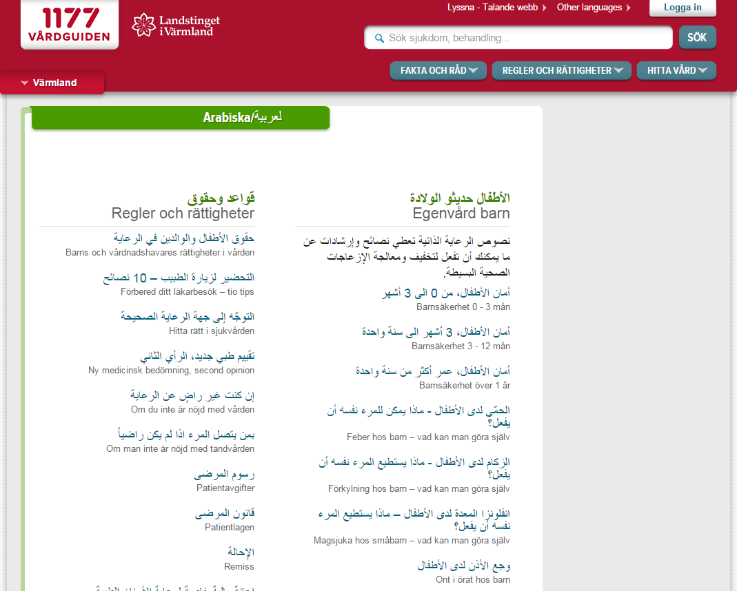
کانال های پرسش و پاسخ، اطلاعاتی و خودیاری 24 ساعته و 7 روز هفته با توصیه هایی ضروری در خدمت شما هستند
1177.Se - ویب سایت اطلاعات مراقبت های بهداشتی را به زبان خودتان دارد
  تلیفون 1177
    24 ساعته در طول روز
    برای کسب اطلاعات کلینیک ها و توصیه های مراقبت های بهداشتی، برای برقراری تماس در مورد نیازهای خاص خودتان
    پرستاران به زبان سویدنی و انگلیسی صحبت میکنند
  ویب سایت www.1177.se
    توصیه در مورد بیماری ها و مرض ها و اطلاعاتی در مورد سیستم مراقبت بهداشتی سویدن
    شما میتوانید در بخش "زبان های دیگر" این توصیه ها را به زبان های دیگر مطالعه کنید
www.1177.se

Slide 16
مراکز مراقبت های بهداشتی محلی اولین محل برای گرفتن کمک است
رسیدن به سویدن
چکاپ طبی
شماره تلیفون 1177- برای مشاوره در خصوص مراقبت از خود
مراکز مراقبت بهداشتی محلی
(مراقبت اصلی)
شفاخانه ها
(مراقبت ثانویه)

Slide 17




مرکز مراقبت بهداشتی محلی -
انتخاب اصلی در صورت نیاز به کمک طبی
  مرکز مراقبت بهداشتی محلی، در صورت نیاز به کمک طبی انتخاب اصلی است
  اگر زبان سویدی بلد نیستید باید یک مترجم شفاهی داشته باشید (که او هم باید به سوگندنامه رازدارى‌ قسم خورده باشد).
  برای تعیین وقت ملاقات با مرکز مراقبت بهداشتی محلی تماس بگیرید - برخی کلینیک ها بدون‌ وقت قبلى بیمار میپذیرند.‌
  باید سروقت بیاید و هرگز تأخیر نداشته باشید
  کارت LMA خود را با خود بیاورید

Slide 18
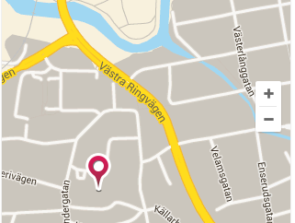
اطلاعاتی در مورد مرکز مراقبت های بهداشتی محلی
LÄGG IN LOKAL INFORMATION
نام
[Lägg till namn på Vårdcentralen]
آدرس
[Lägg till adress här]
تلیفون
[Lägg till telefonnummer]
[Lägg till öppettider för telefon]

Slide 19
شفاخانه ها -
برای کسب اطلاعات در مورد شرایط و مراقبت های بستری که به تخصص های جانبی نیاز دارد
رسیدن به سویدن
چکاپ طبی
شماره تلیفون 1177- برای مشاوره در خصوص مراقبت از خود
مراکز مراقبت بهداشتی محلی
(مراقبت اصلی)
شفاخانه ها
(مراقبت ثانویه)

Slide 20




شفاخانه ها -
برای کسب اطلاعات در مورد شرایط و مراقبت های بستری که به تخصص های جانبی نیاز دارد
  اگر یک بیماری شدید یا جراحت حاد دارید، لطفاً به کلینیک عاجل در شفاخانه بروید
  اگر به کمک عاجل نیاز ندارید، ممکن است مدت انتظار طولانی شود، و تا 8 ساعت طول بکشد
  بازدیدهای شفاخانه چندین برابر بازدیدهای مرکز مراقبت بهداشتی محلی هزینه دارد
  در یک موقعیت عاجل و خطرناک - لطفاً با 112 تماس بگیرید
  پولیس، اطفاییه و آمبولانس
  آمبولانس های سویدی واحدهای طبی پیشرفته ای هستند

Slide 21

هزینه خدمات مراقبت های بهداشتی را تنها بزرگسالان بدون طفل و در طول فرآیند پناهجویی باید پرداخت کنند.
هزینه مراقبت های بهداشتی
اطفال (کمتر از 18 سال): رایگان
مرکز مراقبت های بهداشتی برای بزرگسالان: داکتر 50 کرون
پرستار 25 کرون
شفاخانه/آمبولانس* بازدید 200 کرون
مراقبت از زنان باردار رایگان
مشاوره، سقط جنین رایگان
تولد طفل رایگان
* هزینه آمبولانس/ بازدیدهای ER ممکن است بر اساس تصمیمات مسئولان منطقه ای متفاوت باشد

Slide 22
دستور جلسه‌ ارائه امروز
  قوانین کلی در مورد سیستم مراقبت بهداشتی سویدن
  حقوق پناهجویان در زمینه مراقبت بهداشتی
  چکاپ طبی
  مراقبت از خود و خدمات اطلاعات 1177
  سیستم مراقبت بهداشتی سویدن
    مراکز مراقبت بهداشتی محلی
    شفاخانه ها
    سایر خدمات (مثل خدمات دندان پزشکی)

Slide 23







سایر خدمات ضروری مثل دندانپزشکی و داروها نیز موجود است
خدمات دندانپزشکی
  برای اطفال زیر 18 سال رایگان است
  بزرگسالانی که نیاز عاجل دارند حق دارند صبر نکنند، مثل آسیب های شدید روحی و شکستن دندان
داروخانه‌
  دارو و سایر محصولات طبی عرضه میکند
  پول داروهای تجویزی داکترها باید پرداخت و جمع آوری شود
    داروهای تجویزشده 50 کرون
    داروهای تجویزنشده قیمت کلی
      مثل اسپری بینی، مسکن یا آرام بخش
عینک طبی
  لطفاً برای مراجعه به عینک ساز با Migrationsverket تماس بگیرید

Slide 24

سؤالات
Finns även tillgänglig digitalt på www.uppdragpsykiskhalsa.se

